Slide 1
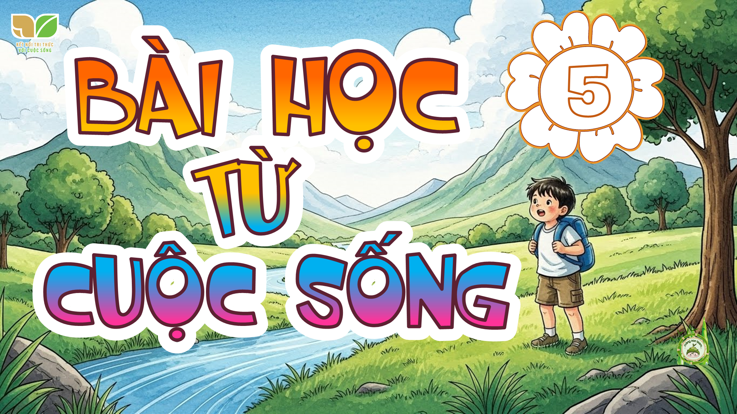

Slide 2
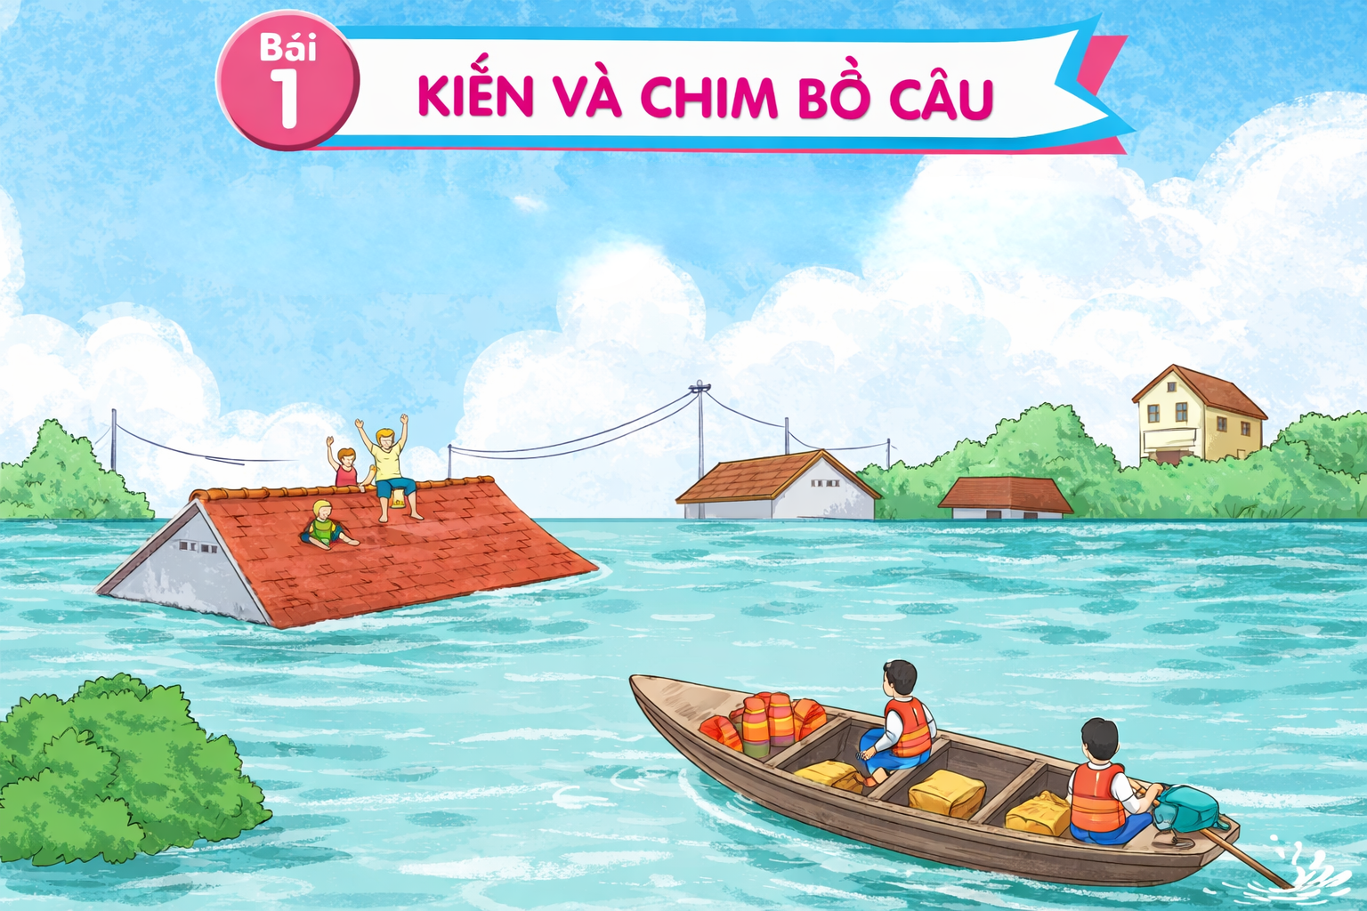
1
Quan sát tranh và cho biết những người trong tranh trang làm gì?

Slide 3
Những người trong tranh đang đi thuyền cứu trợ và giúp đỡ người dân bị ngập lụt. Các bạn nhỏ và người lớn đang ngồi trên mái nhà tránh lũ, chờ được giúp đỡ.

Slide 4


Slide 5
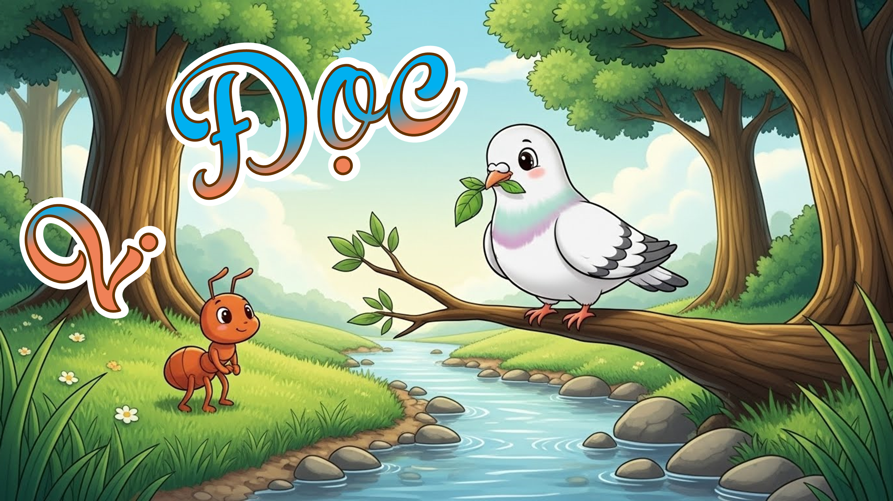

Slide 6

2
Đọc
Kiến và chim bồ câu
Một con kiến không may bị rơi xuống nước. Nó vùng vẫy và la lên:
- Cứu tôi với, cứu tôi với!
Nghe tiếng kêu cứu của kiến, bồ câu nhanh trí nhặt một chiếc lá thả xuống nước. Kiến bám vào chiếc lá và leo được lên bờ.
Một hôm, kiến thấy người thợ săn đang ngắm bắn bồ câu. Ngay lập tức, nó bò đến, cắn vào chân anh ta. Người thợ săn giật mình. Bồ câu thấy động liền bay đi.
Bồ câu tìm đến chỗ kiến, cảm động nói:
- Cảm ơn cậu đã cứu tớ.
Kiến đáp:
- Cậu cũng giúp tớ thoát chết mà.
Cả hai đều rất vui vì đã giúp nhau.
(Theo Ngụ ngôn Ê-dốp)

Slide 7

2
Đọc
Kiến và chim bồ câu
Một con kiến không may bị rơi xuống nước. Nó vùng vẫy và la lên:
- Cứu tôi với, cứu tôi với!
Nghe tiếng kêu cứu của kiến, bồ câu nhanh trí nhặt một chiếc lá thả xuống nước. Kiến bám vào chiếc lá và leo được lên bờ.
Một hôm, kiến thấy người thợ săn đang ngắm bắn bồ câu. Ngay lập tức, nó bò đến, cắn vào chân anh ta. Người thợ săn giật mình. Bồ câu thấy động liền bay đi.
Bồ câu tìm đến chỗ kiến, cảm động nói:
- Cảm ơn cậu đã cứu tớ.
Kiến đáp:
- Cậu cũng giúp tớ thoát chết mà.
Cả hai đều rất vui vì đã giúp nhau.
(Theo Ngụ ngôn Ê-dốp)

Slide 8

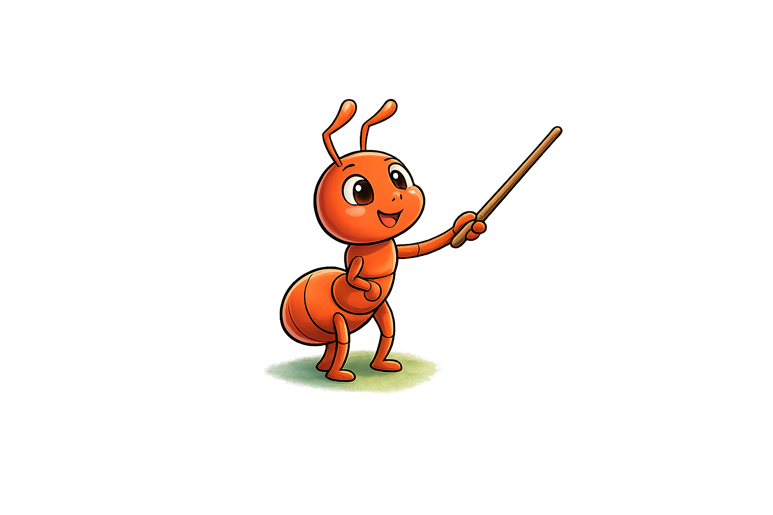
vùng vẫy
nhanh trí
giật mình
thoát chết

Slide 9
2
Đọc
Kiến và chim bồ câu
Một con kiến không may bị rơi xuống nước. Nó vùng vẫy và la lên:
- Cứu tôi với, cứu tôi với!
Nghe tiếng kêu cứu của kiến, bồ câu nhanh trí nhặt một chiếc lá thả xuống nước. Kiến bám vào chiếc lá và leo được lên bờ.
Một hôm, kiến thấy người thợ săn đang ngắm bắn bồ câu. Ngay lập tức, nó bò đến, cắn vào chân anh ta. Người thợ săn giật mình. Bồ câu thấy động liền bay đi.
Bồ câu tìm đến chỗ kiến, cảm động nói:
- Cảm ơn cậu đã cứu tớ.
Kiến đáp:
- Cậu cũng giúp tớ thoát chết mà.
Cả hai đều rất vui vì đã giúp nhau.
(Theo Ngụ ngôn Ê-dốp)

Slide 10

Nghe tiếng kêu cứu của kiến,/ bồ câu nhanh trí/ nhặt một chiếc lá/ thả xuống nước.//
Ngay lập tức,/ nó bò đến,/ cắn vào chân anh ta.//

Slide 11

Kiến và chim bồ câu
1
Một con kiến không may bị rơi xuống nước. Nó vùng vẫy và la lên:
- Cứu tôi với, cứu tôi với!
Nghe tiếng kêu cứu của kiến, bồ câu nhanh trí nhặt một chiếc lá thả xuống nước. Kiến bám vào chiếc lá và leo được lên bờ.
Một hôm, kiến thấy người thợ săn đang ngắm bắn bồ câu. Ngay lập tức, nó bò đến, cắn vào chân anh ta. Người thợ săn giật mình. Bồ câu thấy động liền bay đi.
Bồ câu tìm đến chỗ kiến, cảm động nói:
- Cảm ơn cậu đã cứu tớ.
Kiến đáp:
- Cậu cũng giúp tớ thoát chết mà.
Cả hai đều rất vui vì đã giúp nhau.
2
3
(Theo Ngụ ngôn Ê-dốp)

Slide 12

Kiến và chim bồ câu
1
Một con kiến không may bị rơi xuống nước. Nó vùng vẫy và la lên:
- Cứu tôi với, cứu tôi với!
Nghe tiếng kêu cứu của kiến, bồ câu nhanh trí nhặt một chiếc lá thả xuống nước. Kiến bám vào chiếc lá và leo được lên bờ.
Một hôm, kiến thấy người thợ săn đang ngắm bắn bồ câu. Ngay lập tức, nó bò đến, cắn vào chân anh ta. Người thợ săn giật mình. Bồ câu thấy động liền bay đi.
Bồ câu tìm đến chỗ kiến, cảm động nói:
- Cảm ơn cậu đã cứu tớ.
Kiến đáp:
- Cậu cũng giúp tớ thoát chết mà.
Cả hai đều rất vui vì đã giúp nhau.
2
3
(Theo Ngụ ngôn Ê-dốp)

Slide 13

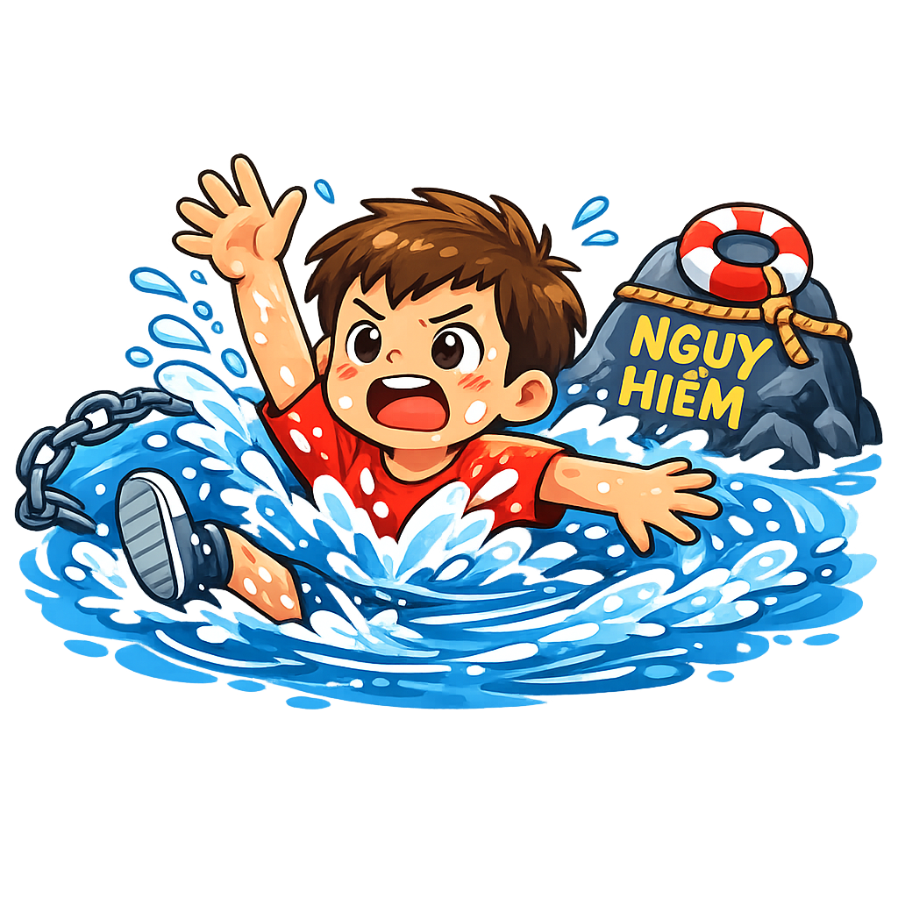
vùng vẫy
hoạt động liên tiếp để thoát khỏi một tình trạng nào đó

Slide 14

nhanh trí
suy nghĩ nhanh, ứng phó nhanh

Slide 15

thợ săn
người chuyên làm nghề săn bắt thú rừng và chim

Slide 16

Kiến và chim bồ câu
1
Một con kiến không may bị rơi xuống nước. Nó vùng vẫy và la lên:
- Cứu tôi với, cứu tôi với!
Nghe tiếng kêu cứu của kiến, bồ câu nhanh trí nhặt một chiếc lá thả xuống nước. Kiến bám vào chiếc lá và leo được lên bờ.
Một hôm, kiến thấy người thợ săn đang ngắm bắn bồ câu. Ngay lập tức, nó bò đến, cắn vào chân anh ta. Người thợ săn giật mình. Bồ câu thấy động liền bay đi.
Bồ câu tìm đến chỗ kiến, cảm động nói:
- Cảm ơn cậu đã cứu tớ.
Kiến đáp:
- Cậu cũng giúp tớ thoát chết mà.
Cả hai đều rất vui vì đã giúp nhau.
2
3
(Theo Ngụ ngôn Ê-dốp)

Slide 17

Kiến và chim bồ câu
Một con kiến không may bị rơi xuống nước. Nó vùng vẫy và la lên:
- Cứu tôi với, cứu tôi với!
Nghe tiếng kêu cứu của kiến, bồ câu nhanh trí nhặt một chiếc lá thả xuống nước. Kiến bám vào chiếc lá và leo được lên bờ.
Một hôm, kiến thấy người thợ săn đang ngắm bắn bồ câu. Ngay lập tức, nó bò đến, cắn vào chân anh ta. Người thợ săn giật mình. Bồ câu thấy động liền bay đi.
Bồ câu tìm đến chỗ kiến, cảm động nói:
- Cảm ơn cậu đã cứu tớ.
Kiến đáp:
- Cậu cũng giúp tớ thoát chết mà.
Cả hai đều rất vui vì đã giúp nhau.
(Theo Ngụ ngôn Ê-dốp)

Slide 18

Tiêu chí đánh giá:
- Đọc vừa đủ nghe, rõ ràng.
- Đảm bảo tốc độ đọc.
- Đọc đúng tiếng, từ, không sai quá 5 tiếng.
- Ngắt nghỉ hơi đúng ở các dấu câu và các cụm từ có nghĩa.

Slide 19

2
Đọc
Kiến và chim bồ câu
Một con kiến không may bị rơi xuống nước. Nó vùng vẫy và la lên:
- Cứu tôi với, cứu tôi với!
Nghe tiếng kêu cứu của kiến, bồ câu nhanh trí nhặt một chiếc lá thả xuống nước. Kiến bám vào chiếc lá và leo được lên bờ.
Một hôm, kiến thấy người thợ săn đang ngắm bắn bồ câu. Ngay lập tức, nó bò đến, cắn vào chân anh ta. Người thợ săn giật mình. Bồ câu thấy động liền bay đi.
Bồ câu tìm đến chỗ kiến, cảm động nói:
- Cảm ơn cậu đã cứu tớ.
Kiến đáp:
- Cậu cũng giúp tớ thoát chết mà.
Cả hai đều rất vui vì đã giúp nhau.
(Theo Ngụ ngôn Ê-dốp)

